Slide 1
МБДОУ д/с № 5 «Родничок» комбинированного вида с. Сарыг-Сеп
Дистанционное обучение
«Игрушки»
Средняя группа (4 - 5 лет)
С 13.05.2024 г. по 19.05.2024 г.
Воспитатель:Кужугет А.В.
Сарыг-Сеп, 2024

Slide 2
Уважаемые родители!
Во время деятельности с ребенком,
сделайте пожалуйста фотографии.
Отправить фотографии можно в группу вайбер или лично вашему воспитателю.

Slide 3
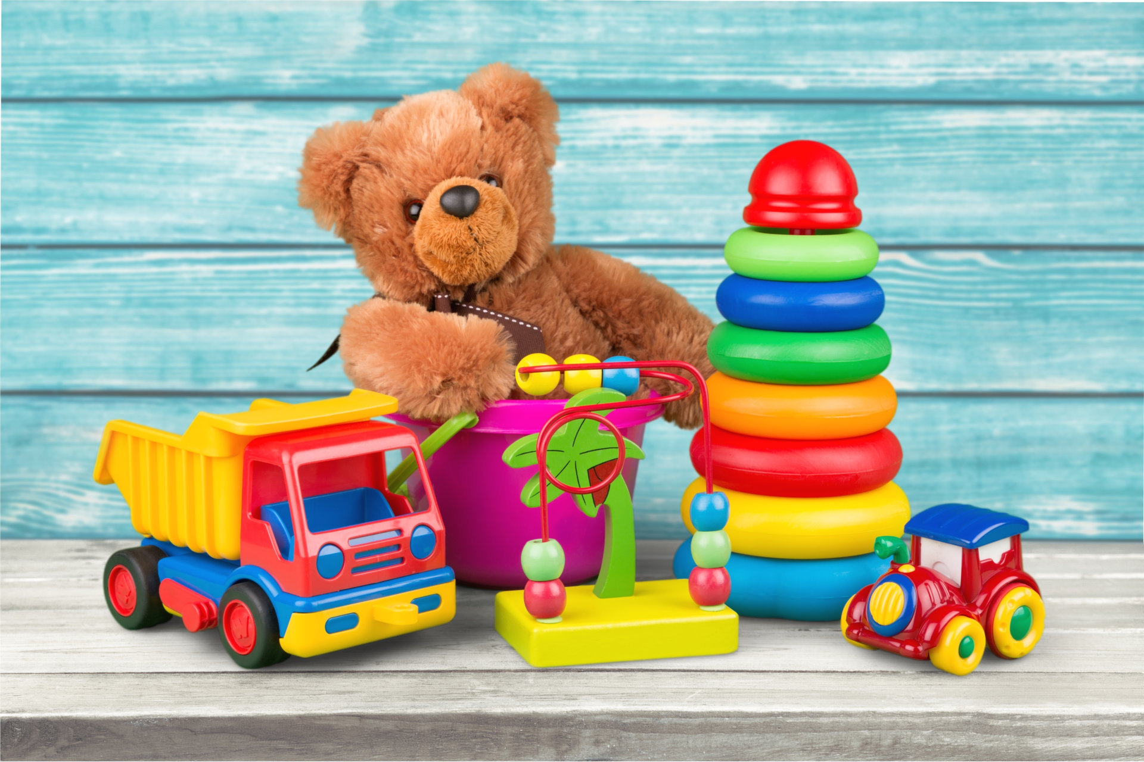
Посмотрите с ребенком на картинку и спросите: что он видит?

Slide 4
Рассказывая, Спросите своего ребенка
А кто это сидит за игрушками? (Мишка)
Чем она покрыта? (шерсткой)
Какого цвета шерстка?
На голове у мишки? (ушки)
Какие они по форме? На что похожи?
На что по форме похожи глаза? Какого они цвета?
На что похож носик?
Что еще есть у мишки? (ноги)
Сколько ног у мишки? (четыре)

Slide 5
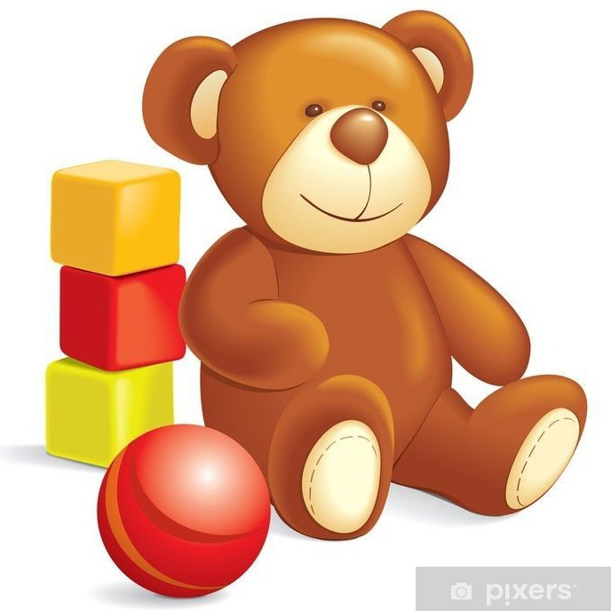
Расскажите ребенку об игрушке
Мишка – это мягкая игрушка. У него коричневая, мягкая шерстка. На голове у мишки маленькие круглые уши. У мишки красивые, круглые, похожие на бусины глаза, носик и ротик. Еще у него 4 ноги. Мишка – очень красивая игрушка.

Slide 6
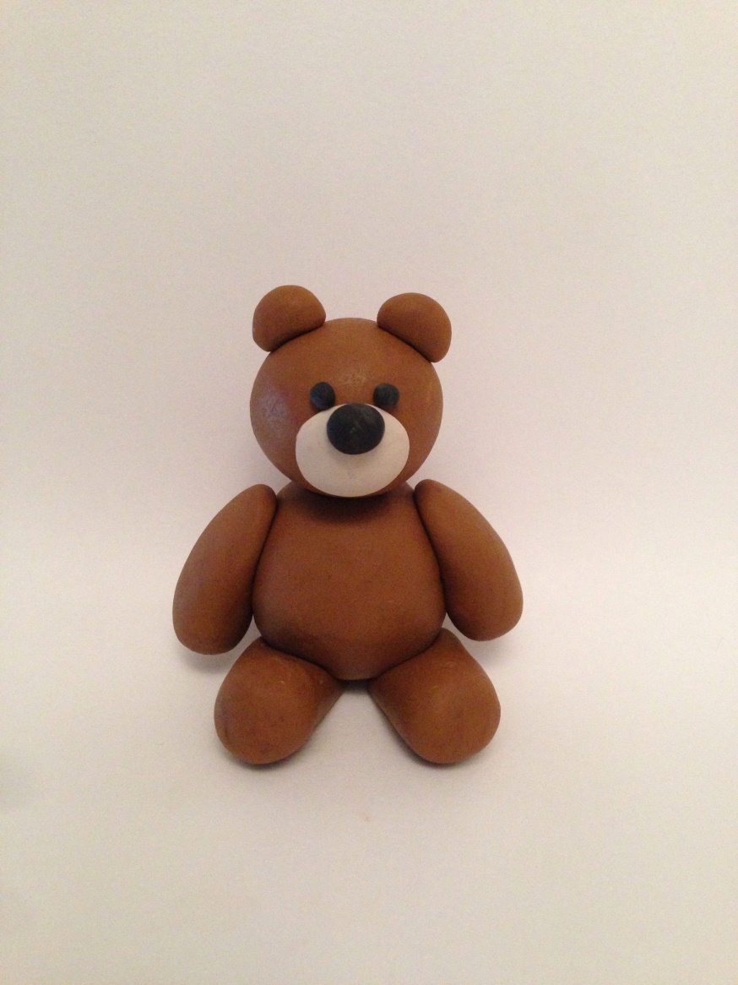
Слепите с ребенком мишку из пластилина

Slide 7
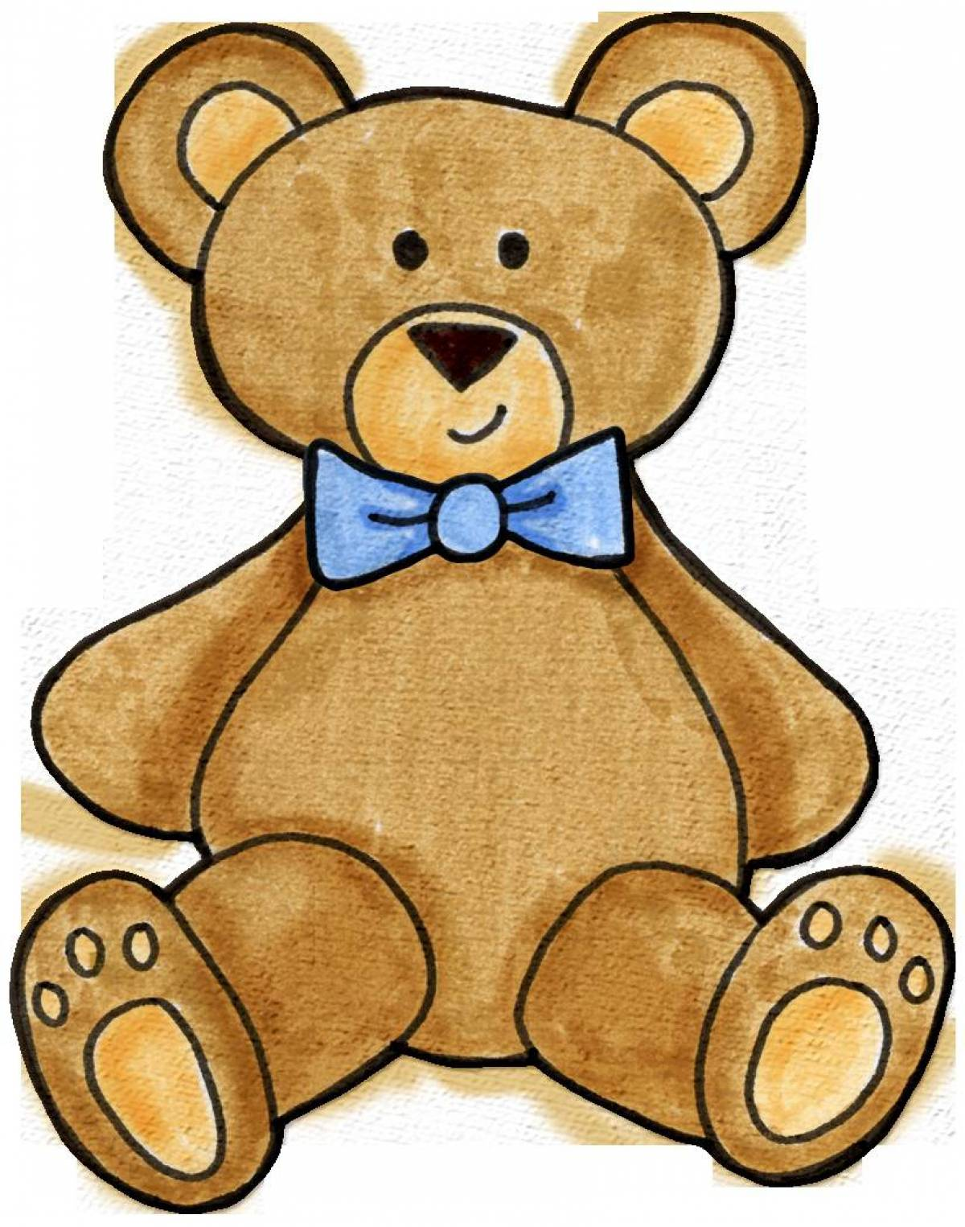
Нарисуйте с ребенком мишку

Slide 8
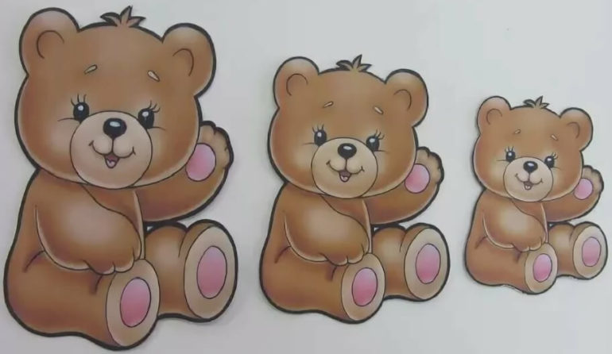
Спросите у ребенка: какой мишка большой, средний и маленький

Slide 9
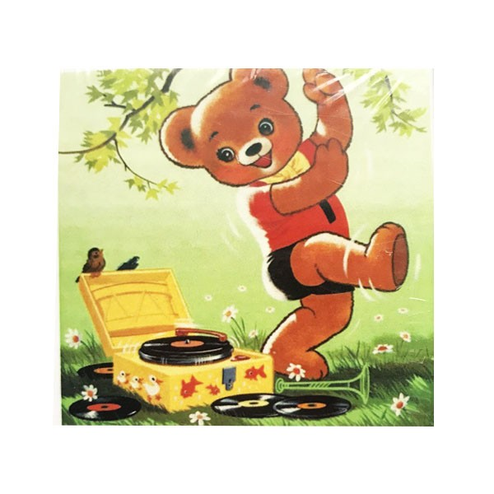
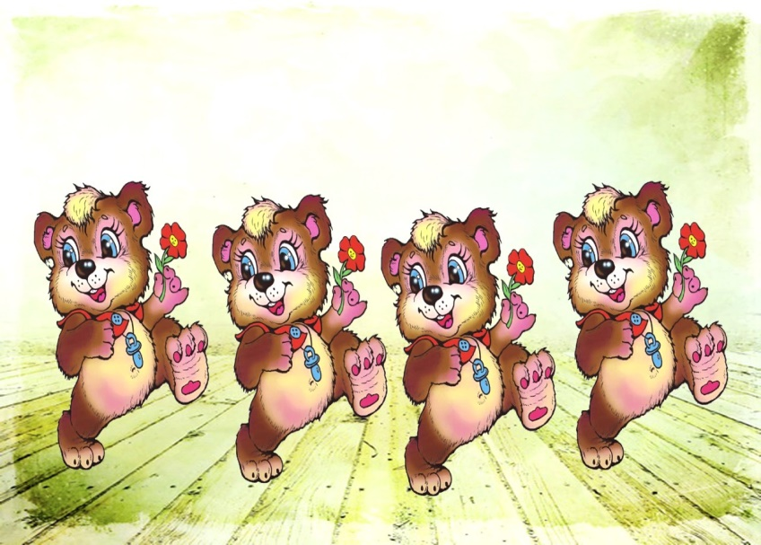
Спросите у ребенка сколько мишек на картинках

Slide 10
Молодцы! Спасибо!

